Slide 1
Storia della Roma antica

Slide 2
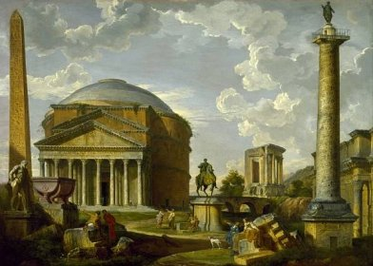
antika
- pojem v současném pojetí od pol. 18. stol.
= časové období řeckořímské civilizace v souvislosti s jejími specifickými projevy, které ji – z hlediska dalšího evropského historického a kulturního vývoje – vydělují z dějinné etapy, kterou nazýváme starověkem
- lat. antiquus – starobylý, starodávný, ale i nezkažený, dobrý (srv. antikvariát, antikvity – starožitnosti)
- od 16. stol. se takto označovaly umělecké předměty, vytvořené v řeckořímském světě x klasická filologie

Slide 3
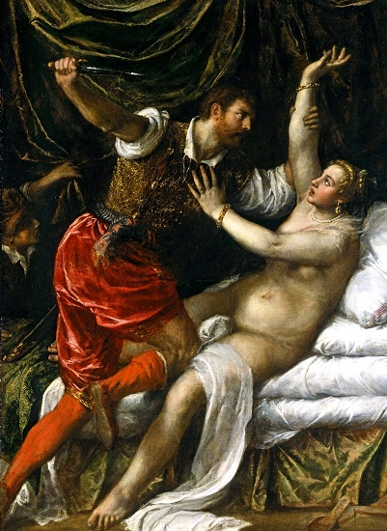
počátky Říma (8.-6. stol. př. n. l.)
složitý systém legend a mýtů; 753 př. n. l.
spojení několika vesnic, Etruskové?
obyvatelstvo podle rodové příslušnosti rozděleno do tří kmenů, každý deset kurií (10 rodů) →
kurijní sněm volí krále – jeho poradní sbor je senát
patricijové patrizi (z urozených rodů) +
plebejové plebei (omezená občanské práva)
královský (archaický) Řím:
Romulus Romolo
Numa Pompilius Numa Pompilio
Tullus Hostilius Tullio Ostilio
Ancus Marcius Anco Marzio
Tarquinius Priscus Tarquinio Prisco
Servius Tulius Servio Tullio rozdělení ob. podle výše majetku do šesti tříd, tzv. serviovské zřízení (timokracie)
Tarquinius Superbus Tarquinio iI Superbo

Slide 4
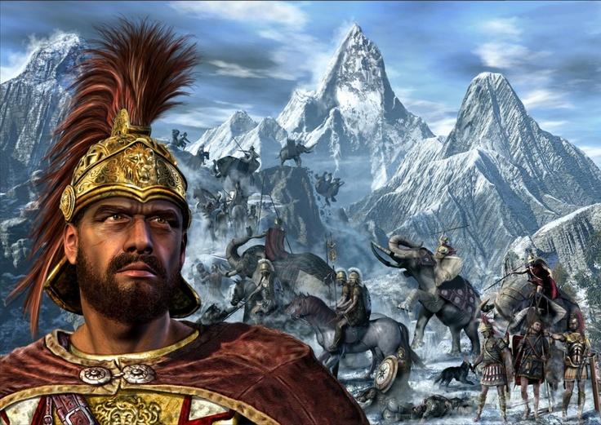
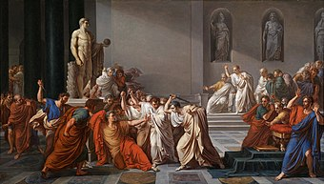
Římská republika (509-49 př. n. l.)
upevňování římské moci (Etruskové, Samnité, Řekové x vpád Keltů 387 př. n. l. do Říma)
Zákony dvanácti desek ↔ spory patricijů a plebejů
dva konzulové consoli, v době nebezpečí diktátor
postupné ovládnutí Itálie větš. bez přímých anexí
punské války (264-146 př. n. l.) zničení Kartága
reforma armády 2./1. st. př. n. l. → profesionální
Spartakovo povstání (73-71 př. n. l.)
Gaius Iulius Caesar
první triumvirát (+ Pompeius, Crassus) 60 př. n. l. – tajná dohoda o rozdělení sfér vlivu v římské říši
Caesar v Galii → Rubikon → diktátor, republikánské zřízení jen formálně, † 15. 3. 44 př. n. l.

Slide 5
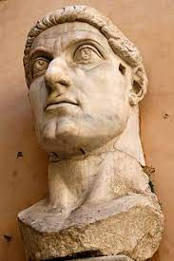
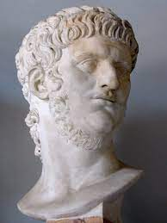
Římské císařství (27 př. n. l.- 395)
druhý triumvirát (43 př. n. l. Marcus Antonius, Octavianus, Lepidus) → Octavianus, úředně Imperator Caesar, divi filius, Augustus (27-14)
severovská dynastie:
Septimus Severus (197-211)
Caracalla (211-217)…
pozdní císařství:
Diokletianus (284-305) → tetrarchové
Constantinus (306-337)
vidění před bitvou u Mulvijského mostu (312)
313 Milánský edikt
založení Konstantinopole
395 rozdělení římské říše
Theodosiem na východní
(Arcadius) a západní (Honorius)
476 zánik západořímské říše
juliovsko-claudiovská dynastie: Tiberius (14-37) Caligula (37-41) Claudius (41-54) Nero (54-68) | flaviovská dynastie: Vespasianus (69-79) Titus (78-81) Domitianus (81-96) Nerva (96-98) Traianus (98-117) Hadrianus (117-138) Antonius Pius (138-161) Marcus Aurelius (161-180) Commodus (180-192)

Slide 6
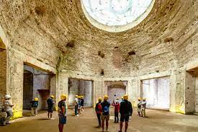
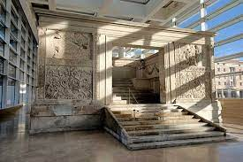
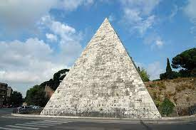
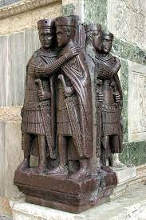
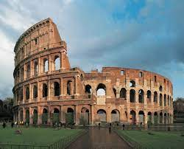
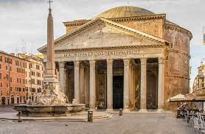
římské antické umění
helénistické umění
římské umění v době svých počátků a za republiky
římské umění za Augusta a jeho nástupců (praktické – lázně, vodovody, fora, cirky x
triumfální – Ara Pacis, vítězné oblouky, hrobky, Domus aurea)
římské umění za Flaviovců a Antoniovců (Koloseum, Pantheon, Hadrianova vila)
římské pozdní umění
(Caracallovy lázně,
sousoší tetrarchů)

